Slide 1



برنامج دعم التعلمات الأساس
مادة الرياضيات
المستوى
المقاعد
محدودة
3
لبنة طرح
المسار
2
الحصة 6
نسخة تجريبية خاصة بمؤسسات الريادة
نسخة قيد التطوير

Slide 2




توجيهات لاستعمال العرض
شرائح خاصة بالأستاذ
إرشادات وشروحات يجب على الأستاذ قولها
إيقاف العرض( مناولة /نمذجة/ممارسة في مجموعات أو في ثنائيات)

Slide 3



توجيهات لاستعمال الكراسة
باقي الأنشطة تنجز في المنزل
أنشطة تنجز في القسم كما هي معروضة على الشرائح

Slide 4


أهداف الحصة
في نهاية الحصة سيكون التلاميذ قادرين على:
قراءة وكتابة وتفكيك الأعداد من 0 إلى 999
وضع وانجاز عمليات طرح في الأعداد من 0 إلى 99
حل مسائل بسيطة باستخدام استراتيجية الأسئلة الأربعة

Slide 5






الإعداد المادي للأستاذ(ة)
المذكرة اليومية
عدة المناولة
العرض الرقمي

Slide 6

هيكلة الحصة
خاص بالمدرس
حساب ذهني
1
دقـائق
10
الطرح شفهيا (بناء جدول الطرح)
الأعداد
2
دقيقة
15
نشاط قراءة وكتابة وتفكيك لأعداد من 0 إلى999
العمليات وحل المسائل
3
دقيقة
25
نشاط الطرح بمبادلة باستخدام الخشيبات والحزم
الاستئناس باستراتيجية الأسئلة الأربعة لحل مسألة
عمل فردي على الكراسة
4
دقيقة
10
الإنجاز/التصحيح
لعبة
5
دقائق
5
رمي الكرة (التدرب على الطرح)

Slide 7







أيقونات توجيهية
هذا النشاط مرتبط بتوظيف الألواح.
المناولة والألعاب
العمل الجماعي/نمذجة
العمل الثنائي
عمل فردي على الكراسة
أصغي إلى أستاذي وألاحظ ما يفعله.
أُحَضِّرُ لوازمي المدرسية قبل بداية الدرس.
العمل في مجموعات صغرى

Slide 8

ألعاب | عمليات وحل المسائل | الأعداد | نشاط اعتيادي | افتتاح الحصة
مرحبا بكم أعزائي سنبدأ حصة اليوم، انتبهوا جيدا
مرحبا بكم أبنائي الأعزاء

Slide 9



ألعاب | عمليات وحل المسائل | الأعداد | نشاط اعتيادي | افتتاح الحصة
أبنائي الأعزاء، ضعوا اللوحة والقلم والكراسة في القمطر، ستحتاجونها في هذه الحصة.
دفتر البحث
كراسة
قلم الرصاص
لوحة

Slide 10
ألعاب | عمليات وحل المسائل | الأعداد | نشاط اعتيادي | افتتاح الحصة
سنتدرب طيلة هذا الأسبوع على الاستعمال الجيد للوحة، انتبهوا جيدا.
أستخرج لوحتي بهدوء عند ظهور أيقونة اللوحة؛
كل واحد يكب اسمه الشخصي على اللوحة:
إشارة الأولى: ارفعوا الأقلام/الطباشير؛ فكروا، واكتبوا الإجابة؛
الإشارة الثانية: ارفعوا الألواح كلكم دفعة واحدة؛
لإشارة الثالثة: الذين سأشير إليهم، اخفضوا الألواح فإن إجابتكم صحيحة؛
بالنسبة للذين ما زالت ألواحهم مرفوعة، فإن إجابتهم خاطئة؛
انتبهوا جيداً لعملية التصحيح للحصول على إجابة صحيحة في المرة القادمة؛
أمسح لوحتي عند الانتهاء من توظيفها، وأضعها في مكانها.
كيف استعمل لوحتي
سيفوز التلاميذ الذين يلتزمون بهذه السلوكات بنجمة التميز

Slide 11
نشاط اعتيادي
جداول الطرح
5 دقائق

Slide 12

ألعاب | عمليات وحل المسائل | الأعداد | نشاط اعتيادي | افتتاح الحصة
  انصتوا جيدا سأقرأ جدول الطرح

Slide 13
ألعاب | عمليات وحل المسائل | الأعداد | نشاط اعتيادي | افتتاح الحصة
  سنلعب معا " مسابقة تحدي الطرح" وسنحدد بطل اليوم
  أقول/ تشير
  أشير /تقول
السيناريو 1 :
يقول الأستاذ عمليات طرح سريع (?=8 – 16 )
يشير المتعلم إلى الفرق الصحيح على الجدول. (8 )

Slide 14
ألعاب | عمليات وحل المسائل | الأعداد | نشاط اعتيادي | افتتاح الحصة

Slide 15
نشاط الأعداد
قراءة وكتابة وتمثيل الأعداد من 0 إلى 999
(لوحة تفكيك الأعداد)
5 دقائق

Slide 16







ألعاب | عمليات وحل المسائل | الأعداد | نشاط اعتيادي | افتتاح الحصة
  الآن سنتدرب على قراءة وكتابة وتفكيك الأعداد من 0 إلى 999
200
30
5
نمذجة التعرف على الاعداد بالخشيبات والحزم
بشكل فردي يتدرب المتعلمون على قراءة وكتابة وتفكيك الأعداد من 0 إلى 999

Slide 17
ألعاب | عمليات وحل المسائل | الأعداد | نشاط اعتيادي | افتتاح الحصة
  سنشتغل على الألواح، استعدوا.

Slide 18
ألعاب | عمليات وحل المسائل | الأعداد | نشاط اعتيادي | افتتاح الحصة
  على ألواحكم أكتبوا العدد بالأرقام .
خمس مئة وستة وتسعون

Slide 19

ألعاب | عمليات وحل المسائل | الأعداد | نشاط اعتيادي | افتتاح الحصة
  التصحيح
596

Slide 20
ألعاب | عمليات وحل المسائل | الأعداد | نشاط اعتيادي | افتتاح الحصة
  على ألواحكم أكتبوا العدد بالحروف.
728

Slide 21
ألعاب | عمليات وحل المسائل | الأعداد | نشاط اعتيادي | افتتاح الحصة
  التصحيح
سبع مئة وثمانية وعشرون

Slide 22
ألعاب | عمليات وحل المسائل | الأعداد | نشاط اعتيادي | افتتاح الحصة
  على ألواحكم أكتبوا العدد كتابة جمعية مفككة.
358

Slide 23
ألعاب | عمليات وحل المسائل | الأعداد | نشاط اعتيادي | افتتاح الحصة
  التصحيح
300 + 50 + 8

Slide 24
عمليات وحل المسائل
وضع وإنجاز عملية طرح بمبادلة باستخدام الخشيبات والحزم
15 دقيقة

Slide 25






ألعاب | عمليات وحل المسائل | الأعداد | نشاط اعتيادي | افتتاح الحصة
  انتبهوا جيدا سأقوم بنمذجة كيفية وضع وإنجاز عملية "طرح" باستخدام النقود.
يتدرب المتعلمون في مجموعات على وضع وإنجاز عملية الطرح بمبادلة باستخدام النقود.

Slide 26
ألعاب | عمليات وحل المسائل | الأعداد | نشاط اعتيادي | افتتاح الحصة
  على ألواحكم ضعوا وأنجزوا ما يلي.
48 - 75
عشرات | وحدات
.
.
-
.
.
.
.

Slide 27
ألعاب | عمليات وحل المسائل | الأعداد | نشاط اعتيادي | افتتاح الحصة
  التصحيح
عشرات | وحدات
6
15
7
5
-
4
8
2
7

Slide 28
ألعاب | عمليات وحل المسائل | الأعداد | نشاط اعتيادي | افتتاح الحصة
  على ألواحكم ضعوا وأنجزوا ما يلي.
29 - 47
عشرات | وحدات
.
.
-
.
.
.
.

Slide 29
ألعاب | عمليات وحل المسائل | الأعداد | نشاط اعتيادي | افتتاح الحصة
  التصحيح
عشرات | وحدات
3
17
4
7
-
2
9
1
8

Slide 30
عمليات وحل المسائل
التتدرب على حل مسائل باستعمال استراتيجية الأسئلة الأربعة
10 دقائق

Slide 31
ألعاب | عمليات وحل المسائل | الأعداد | نشاط اعتيادي | افتتاح الحصة
  تابعوا معي سأقرأ المسألة
  تعرض المسألة على المسلاط العاكس ويقرأها الأستاذ قراءة واضحة ومتأنية.
استقبل مطعم للأسماء 68 زبونا يوم السبت و89 زبونا يوم الأحد. كم عدد الزبائن الذين زاروا المطعم خلال اليومين معا؟

Slide 32

ألعاب | عمليات وحل المسائل | الأعداد | نشاط اعتيادي | افتتاح الحصة
  أغمضوا أعينكم وحاولوا تخيل المسألة.
  يقرا الأستاذ المسألة و يطرح سلسلة من الأسئلة لمساعدة المتعلمين على فهم المسألة والتعرف على العملية المناسبة.

Slide 33

ألعاب | عمليات وحل المسائل | الأعداد | نشاط اعتيادي | افتتاح الحصة
  الآن تابعوا معي سنتعرف على كيفية حل المسالة باستخدام استراتيجية الأسئلة الأربعة.
  سنحاول أولا استخراج المعلومات الواردة في المسألة.
استقبل مطعم للأسماء 68 زبونا يوم السبت و89 زبونا يوم الأحد. كم عدد الزبائن الذين زاروا المطعم خلال اليومين معا؟
السؤال
1- ما المعلومات الواردة في المسألة؟

Slide 34
ألعاب | عمليات وحل المسائل | الأعداد | نشاط اعتيادي | افتتاح الحصة
  يوجه الأستاذ المتعلمين لاستخراج المعلومات الواردة في المسألة.
استقبل مطعم للأسماء 68 زبونا يوم السبت و89 زبونا يوم الأحد. كم عدد الزبائن الذين زاروا المطعم خلال اليومين معا؟
الحل
المعلومات الواردة في المسألة هي:
68 زائر يوم السبت
89 زائر يوم الأحد

Slide 35
ألعاب | عمليات وحل المسائل | الأعداد | نشاط اعتيادي | افتتاح الحصة
  بعد التعرف على المعلومات الواردة في المسألة سنحاول أن نحدد ما المطلوب منا في هذه المسألة.
استقبل مطعم للأسماء 68 زبونا يوم السبت و89 زبونا يوم الأحد. كم عدد الزبائن الذين زاروا المطعم خلال اليومين معا؟
السؤال
2- ما المطلوب مني؟

Slide 36
ألعاب | عمليات وحل المسائل | الأعداد | نشاط اعتيادي | افتتاح الحصة
  يتفاعل الأستاذ مع المتعلمين لتحديد المطلوب.
استقبل مطعم للأسماء 68 زبونا يوم السبت و89 زبونا يوم الأحد. كم عدد الزبائن الذين زاروا المطعم خلال اليومين معا؟
الحل
المطلوب هو:
عدد زوار المطعم في اليومين معا.

Slide 37
ألعاب | عمليات وحل المسائل | الأعداد | نشاط اعتيادي | افتتاح الحصة
  في المرجلة الأخيرة سنحدد ماذا علينا أن نفعل بالضبط لإيجاد المطلوب.
استقبل مطعم للأسماء 68 زبونا يوم السبت و89 زبونا يوم الأحد. كم عدد الزبائن الذين زاروا المطعم خلال اليومين معا؟
السؤال
3- ماذا علينا أن نفعل؟ ولماذا؟

Slide 38
ألعاب | عمليات وحل المسائل | الأعداد | نشاط اعتيادي | افتتاح الحصة
  الجواب
استقبل مطعم للأسماء 68 زبونا يوم السبت و89 زبونا يوم الأحد. كم عدد الزبائن الذين زاروا المطعم خلال اليومين معا؟
الحل
عدد زوار يوم السبت.
عدد زوار يوم الأحد.
عدد زوار اليومين معا.
لإيجاد المطلوب عليّ أن أقوم بعملية الجمع.

Slide 39
ألعاب | عمليات وحل المسائل | الأعداد | نشاط اعتيادي | افتتاح الحصة
  لاحظوا جيدا لماذا سنجري عملية الجمع لإيجاد حل المسألة.
عدد زوار المطعم في اليومين معا.
عدد زوار يوم الأحد
عدد زوار يوم السبت

Slide 40
ألعاب | عمليات وحل المسائل | الأعداد | نشاط اعتيادي | افتتاح الحصة
  نعم سنضيف عدد زوار يوم السبت لعدد زوار يوم الأحد.
؟
68
89

Slide 41
ألعاب | عمليات وحل المسائل | الأعداد | نشاط اعتيادي | افتتاح الحصة
  حل المسألة.
استقبل مطعم للأسماء 68 زبونا يوم السبت و89 زبونا يوم الأحد. كم عدد الزبائن الذين زاروا المطعم خلال اليومين معا؟
كم عدد الزبائن الذين زاروا المطعم خلال اليومين معا؟
عدد زوار المطعم في اليومين معا:
68 + 89 = 157
زائرا.

Slide 42
عمل فردي على الكراسة
تمارين على الكراسة
10 دقائق

Slide 43
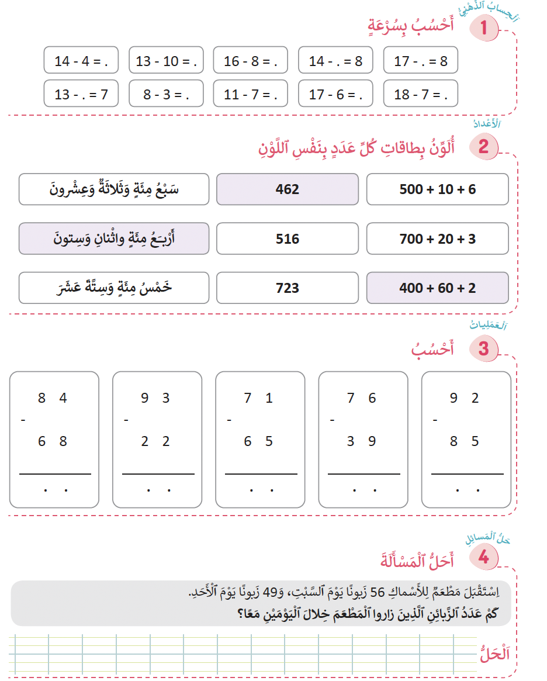
ألعاب | عمليات وحل المسائل | الأعداد | نشاط اعتيادي | افتتاح الحصة
  خدوا كراساتكم ،أنجزوا التمرين رقم 1 الصفحة 23

Slide 44
ألعاب | عمليات وحل المسائل | الأعداد | نشاط اعتيادي | افتتاح الحصة
  التصحيح
10
3
6
5

Slide 45
ألعاب | عمليات وحل المسائل | الأعداد | نشاط اعتيادي | افتتاح الحصة
  انجزوا التمرين رقم 2 الصفحة 23

Slide 46
ألعاب | عمليات وحل المسائل | الأعداد | نشاط اعتيادي | افتتاح الحصة
  التصحيح.

Slide 47
ألعاب | عمليات وحل المسائل | الأعداد | نشاط اعتيادي | افتتاح الحصة
  أنجزوا التمرين رقم 3 الصفحة 23

Slide 48
ألعاب | عمليات وحل المسائل | الأعداد | نشاط اعتيادي | افتتاح الحصة
  التصحيح.
7
14
1 6
7 1

Slide 49



ألعاب | عمليات وحل المسائل | الأعداد | نشاط اعتيادي | افتتاح الحصة
  يطلب الأستاذ من المتعلمين البحث عن حل المسألة في المنزل مع تسجيل خطوات الحل على دفتر البحث
  التمرين رقم 4 صفحة 23
انجزوا المسألة في منازلكم؛
استعينوا بخطوات الأسئلة الأربعة للحل.
دونوا خطوات الحل على دفاتر البحث؛

Slide 50
لعبة: رمي الكرة
التدرب على الطرح
5 دقائق

Slide 51

ألعاب | عمليات وحل المسائل | الأعداد | نشاط اعتيادي | افتتاح الحصة
  الآن سنلعب لعبة رمي الكرة.
  التدرب على حساب فرق عددين
ٍٍ
التدرب على حساب فرق عددين (أقل من 20 ) باستخدام للعبة رمي الكرة.

Slide 52
الواجبات المنزلية
ينجز المتعلمون ما تبقى من التمارين في منازلهم مع تذكيرهم بأن مراقبة الانجازات ستتم بداية الحصة الموالية

Slide 53


تبصر الحصة
تسجيل الملاحظات حول سير الحصة على المذكرة اليومية؛
تسجيل نسبة التحــــــــــــــــــــــكم التقديرية من أهـــــــــداف الحصة.

